Slide 1


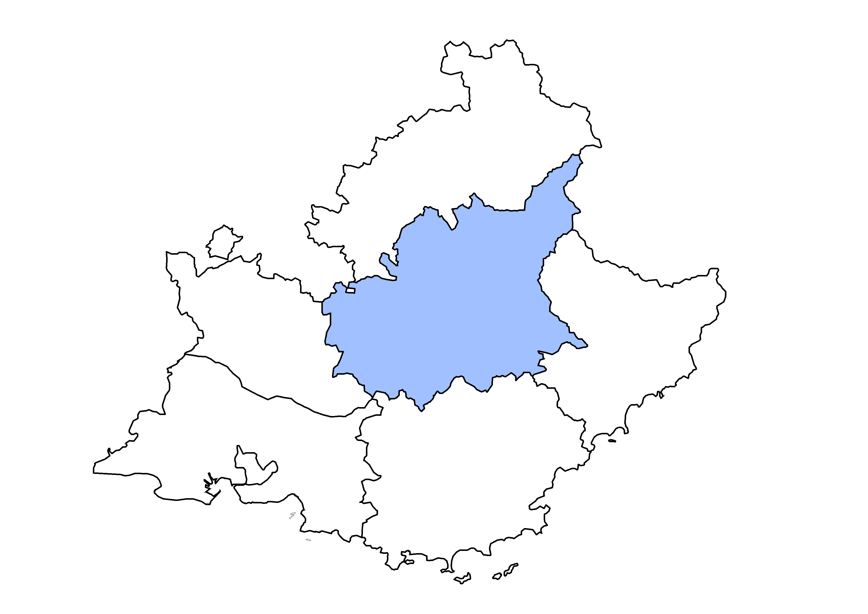

Les éclairages conjoncturels départementaux
La situation conjoncturelle
au 3ème trimestre 2021
dans les Alpes-de-Haute-Provence
Crédit photo : ©Shutterstock
Services études, statistiques, évaluation

Slide 2
Après une vive hausse au 2e trimestre, l’emploi salarié se replie légèrement
Au T3 2021 :
-0,2 %
+0,3 %
+0,4 %

Slide 3
Une baisse due au repli de l’emploi hors intérim…
Au T3 2021 :
+230
intérimaires
-330
emplois hors intérim

Slide 4
… notamment dans le tertiaire non marchand

Slide 5
L’emploi progresse dans tous les autres secteurs d’activité (construction, industrie, tertiaire marchand)…

Slide 6
… à l’exception de l’agriculture

Slide 7
Les contrats aidés toujours plus sollicités
520
* Marchands et non marchands . Depuis juillet 2014, les Ateliers et chantiers d’insertion (ACI) doivent recruter leurs salariés en CDDI.
Note : données arrondies en fin de trimestre, provisoires
Source : ASP - Traitements : Dares

Slide 8
La forte croissance de l’apprentissage se poursuit

Slide 9
Le nombre de salariés en activité partielle au plus bas depuis le début de la crise sanitaire

Slide 10
Le taux de chômage est en très légère baisse…
9,2 % (-0,2 pt)
9,1 % (0,0 pt)
7,9 % (+0,1 pt)

Slide 11
… mais reste supérieur à la plupart des départements comparables
* Pour évaluer la comparabilité avec les Alpes-de-Haute-Provence, les critères retenus sont le nombre total d'emplois (salariés et non salariés) du département, ainsi que le poids des secteurs de l'agriculture et du tertiaire non marchand dans l'emploi total
Note : données trimestrielles provisoires, corrigées des variations saisonnières ; estimation à +/- 0,3 point près du niveau du taux de chômage national et de son évolution d’un trimestre à l’autre
Source : Insee, taux de chômage au sens du BIT (national ) et taux de chômage localisés (régional et départementaux)

Slide 12
Fort recul de la demande d’emploi au 3e trimestre 2021, qui devrait se poursuivre en fin d’année

Slide 13
La demande d’emploi des hommes se replie davantage que celle des femmes, mais cette tendance devrait s’inverser en fin d’année

Slide 14
Vif recul chez les jeunes, beaucoup plus modéré chez les seniors

Slide 15
La demande d’emploi repart à la baisse pour les deux tranches d’ancienneté

Slide 16
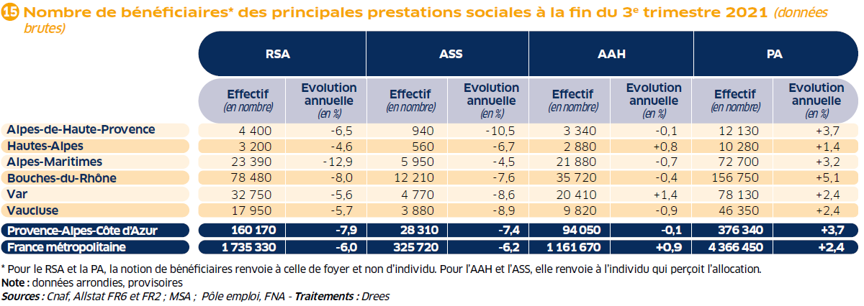
Le nombre de foyers bénéficiaires du RSA continue de reculer en rythme annuel…

Slide 17
… et rejoint presque son niveau d’avant-crise

Slide 18
Pour en savoir plus
La Note de conjoncture de la Dreets Provence-Alpes-Côte d’Azur:
https://paca.dreets.gouv.fr/Les-publications-periodiques-9124
Retrouvez tous nos indicateurs dans le Tableau de bord des indicateurs clés
en téléchargement sur le site de la Dreets Provence-Alpes-Côte d’Azur :
  https://paca.dreets.gouv.fr/Les-indicateurs-cles-de-la-Direccte-Paca

